Slide 1



Cấu trúc báo cáo giải pháp
THỰC TRẠNG VẤN ĐỀ
1
NỘI DUNG BIỆN PHÁP
2
HIỆU QUẢ THỰC HIỆN CỦA BIỆN PHÁP
3
KẾT LUẬN, KIẾN NGHỊ
4

Slide 2
I. LÍ DO CHỌN GIẢI PHÁP
Lí do
chọn giải pháp
Cơ sở
lí luận
Cơ sở
thực tiễn
Text

Slide 3

“NÂNG CAO VIỆC DẠY VÀ HỌC TRONG PHÂN MÔN TẬP LÀM VĂN LỚP 4”

Slide 4

II. NỘI DUNG GIẢI PHÁP
1
Xây dựng lớp học hạnh phúc, trường học hạnh phúc
2
Sự chuẩn bị của giáo viên
3
Sử dụng đồ dùng dạy học

Slide 5
II. NỘI DUNG GIẢI PHÁP
4
Đổi mới phương pháp và hình thức dạy học nâng cao hiệu quả phân môn Tập làm văn
5
Vận dụng linh hoạt các phương pháp dạy học trong tiết học phân môn tập làm văn
Phối hợp các hoạt động ngoài giờ lên lớp để tích lũy vốn hiểu biết , vốn từ ngữ cho học sinh
3

Slide 6
1
Xây dựng lớp học hạnh phúc
Đầu tiên, sau khi tôi nhận lớp, để tạo sự gần gũi và gắn kết giữa học sinh và giáo viên chủ nhiệm, tôi sắp xếp nhiều thời gian cho học sinh được giới thiệu về bản thân, động viên khuyến khích các em chia sẻ với nhau về những sở thích, ước mơ tương lai cũng như mong muốn của tôi với các em. Đây là hoạt động giúp cô trò chúng tôi hiểu nhau, đồng thời tôi muốn tạo dựng lớp học hạnh phúc, trường học hạnh phúc, nơi "Trường học thật sự trở thành ngôi nhà thứ hai của các em, các thầy cô giáo là những người thân trong gia đình". Đây cũng là một điều kiện theo tôi là rất quan trọng để phát huy tính tích cực, chủ động và sáng tạo của học sinh. Bởi học sinh không thể phát huy tính tích cực, chủ động và sáng tạo của mình trong một môi trường mà giáo viên luôn gò bó và áp đặt.

Slide 7
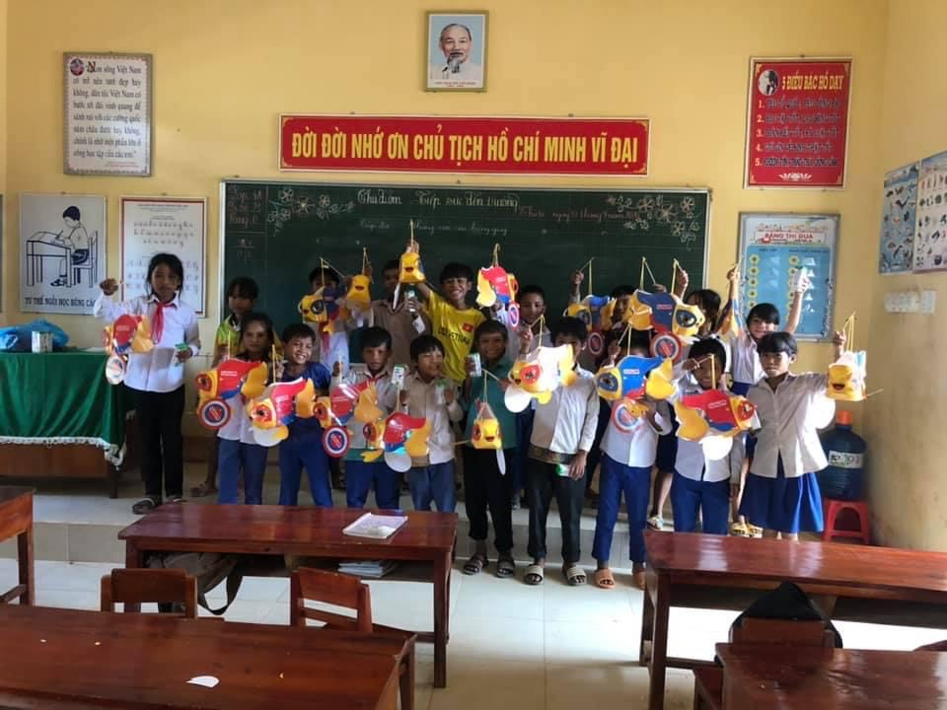
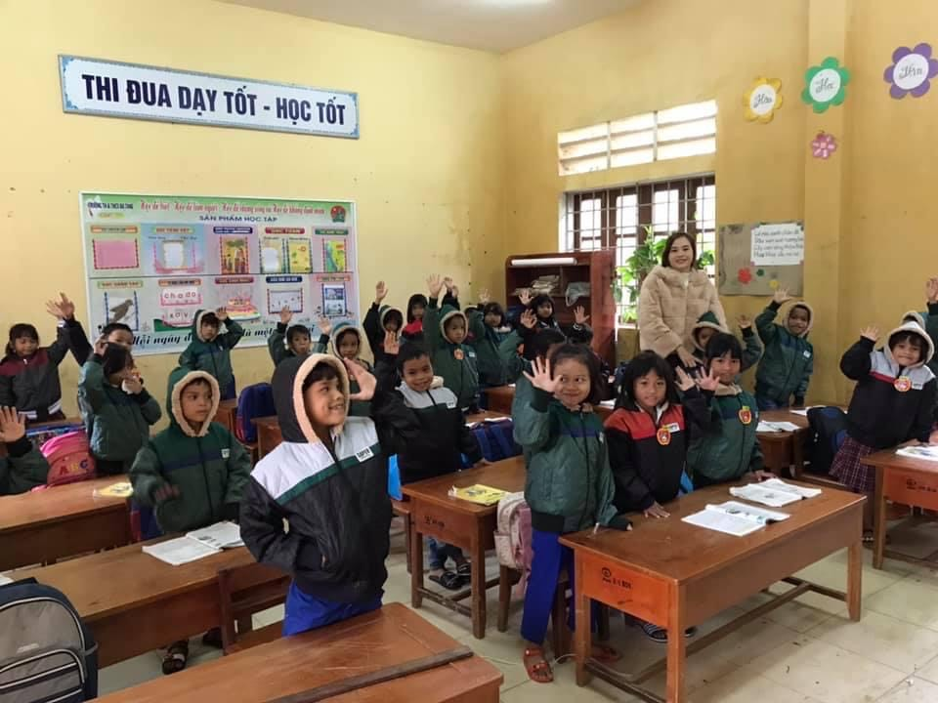
1
Xây dựng lớp học hạnh phúc
Đặc biệt, đối với phân môn tập làm văn là một phân môn mang tính nghệ thuật thì điều đó càng cần thực hiện triệt để hơn. Để tạo lớp học hạnh phúc, trường học hạnh phúc trong mỗi tiết học của phân môn tôi thường có phần khởi động để kích thích học sinh học tập hơn. Trong mỗi tiết học, tôi thường xuyên đông viên, khen thưởng các em.

Slide 8
1
Xây dựng lớp học hạnh phúc
Cuối mỗi tiết học, tôi thường tổng kết và luôn đặt ra câu hỏi “Em có cảm nhận gì về tiết học ngày hôm nay”. Từ câu hỏi này học sinh có thể tự bộc lộ những cảm xúc của mình dành cho tiết học. Đồng thời, cũng giúp giáo viên có thể nhận thức được thực trạng của lớp mình, từ đó rút ra kinh nghiệm.

Slide 9
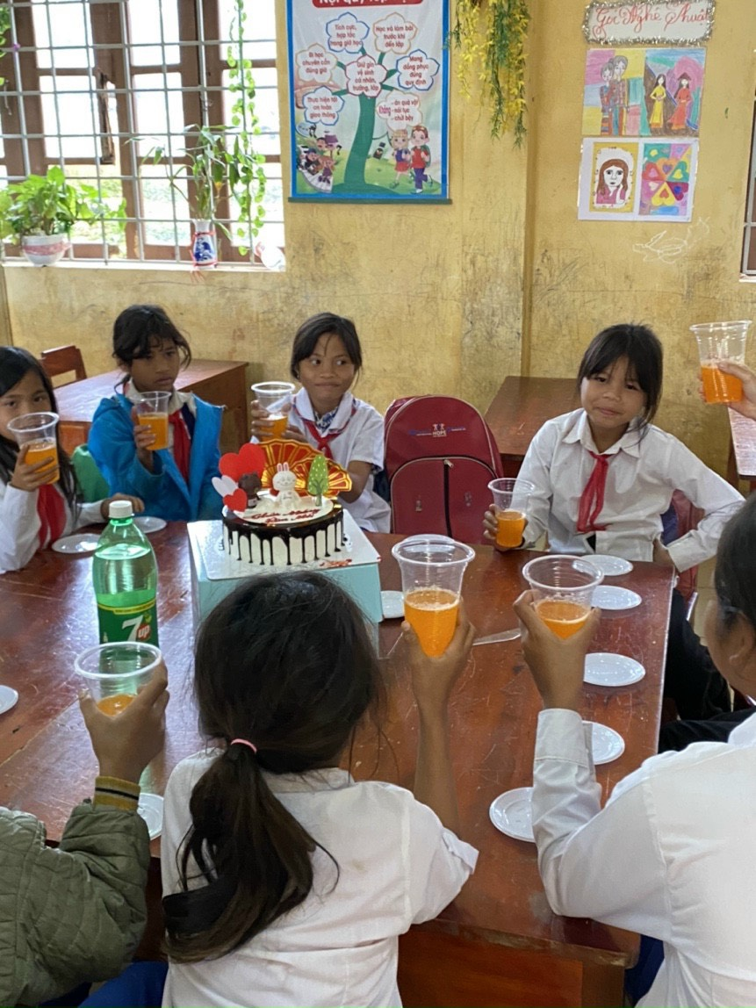
1
Xây dựng lớp học hạnh phúc

Slide 10
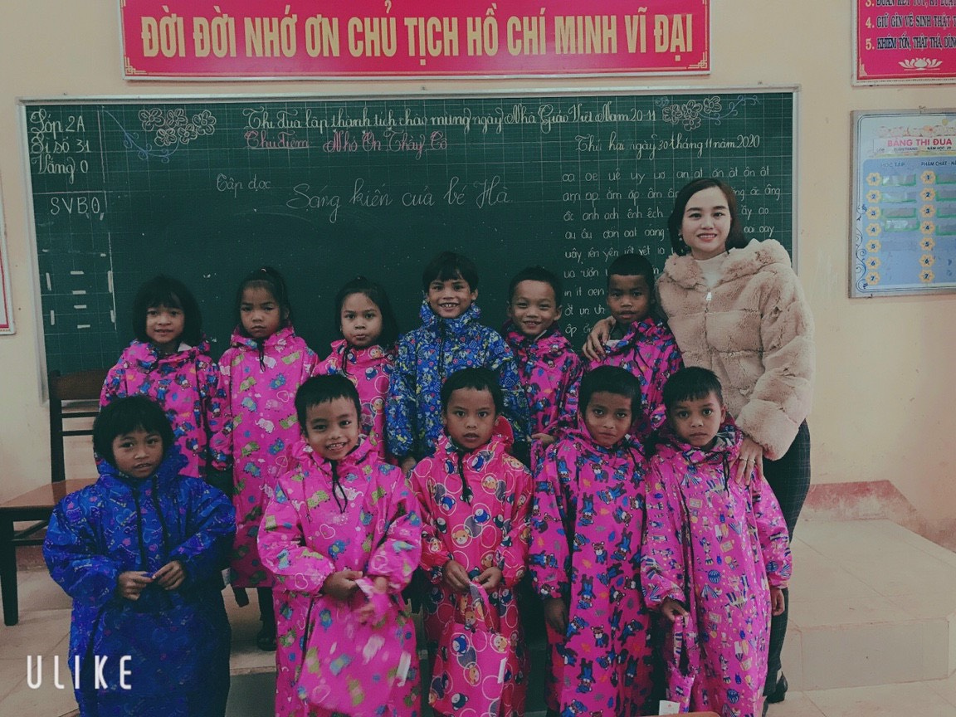
1
Xây dựng lớp học hạnh phúc

Slide 11
2
Sự chuẩn bị của giáo viên
Hiện nay, các lớp học phần lớn đều có 3 đối tượng học sinh: hoàn thành tốt, hoàn thành, chưa hoàn thành. Điều quan trọng đầu tiên là giáo viên phải theo dõi thường xuyên kết quả học tập của từng học sinh, phân loại học sinh. Từ đó tìm ra cách dạy cho phù hợp với cả ba đối tượng trên. Đặc biệt giáo viên cần quan tâm đến đối tượng học sinh chưa hoàn thành. Cách giải quyết tốt nhất là coi lớp đang dạy như một "lớp ghép" và vân dụng cách dạy của lớp ghép để phù hợp với từng loại đối tượng trong lớp. Một điều quan trọng hơn nữa trong khâu chuẩn bị của giáo viên là nghiên cứu kĩ bài dạy, nắm chắc mục đich, yêu cầu kiến thức, kĩ năng của từng bài từ đó chọn ra những phương pháp tối ưu để tiết dạy đạt hiệu quả cao nhất.

Slide 12
2
Sự chuẩn bị của giáo viên
Ngoài ra, để giờ học đạt kết quả cao, giáo viên cần chuẩn bị đồ dùng dạy học (nếu có) và phải lựa chon xem đồ dùng dạy học đó cần đưa ra khi nào trong tiết dạy, nó phù hợp với nội dung của bài tập nào, hoạt động nào trong tiết học. Tiếp đó, giáo viên cũng cần phải tham khảo thêm các tài liệu liên quan đến bài dạy (sách giáo khoa, bài soạn, tập san…). Mặt khác, giáo viên cũng cần lựa chọn kĩ càng phương pháp dạy học, dự kiến các tình huống xảy ra trên lớp.

Slide 13
3
Sử dụng đồ dùng dạy học
Một trong những yêu cầu của đổi mới phương pháp cũng như định hướng phát triển năng lực của học sinh là việc sử dụng đồ dùng trong quá trình giảng dạy. Trong quá trình giảng dạy giáo viên cần nắm rõ được mục đích trực quan của đồ dùng dạy học, để từ đó sử dụng có hiệu quả. Trong quá trình giảng dạy giáo viên phải nắm vững được đồ dùng dạy học của phân môn tập làm văn. Trên cơ sở đó giáo viên hoặc tổ chuyên môn có thể tập hợp sắp xếp theo từng mảng kiến thức (chủ đề, đề tài). Ngoài ra giáo viên có thể sưu tầm thêm hoặc sử dụng vật thật để phục vụ giảng dạy. Tuy nhiên khi sử dụng giáo viên cần phải chú ý đến tính điển hình phản ánh trung thực nội dung bài. Đồ dùng dạy học phải đảm bảo tính khoa học, tính sư phạm và tính mĩ thuật.

Slide 14
3
Sử dụng đồ dùng dạy học
Đối với những kiến thức có thể khai thác từ tiềm năng ngôn ngữ của học sinh thì giáo viên nên hạn chế việc sử dụng tranh ảnh vật thật mà nên tạo điều kiện cho các em nắm bắt được kiến thức thông qua hiểu biết của bản thân. Nói tóm lại trong quá trình giảng dạy với phân môn tập làm văn, khi sử dụng đồ dùng dạy học, giáo viên cần có sự lựa chọn tối ưu khai thác triệt để tác dụng và hiệu quả của đồ dùng dạy học để tiết dạy có hiệu quả cao.

Slide 15
4
Đổi mới phương pháp và hình thức dạy học nâng cao hiệu quả phân môn tập làm văn
Đổi mới phương pháp dạy học là phải phát huy tính tích cực của học sinh giáo viên cần chú ý đối với mọi đối tượng học sinh phân ra nhiều mức độ để có phương pháp dạy thích hợp. Giáo viên phải có hệ thống câu hỏi trong mỗi bài thật cụ thể phù hợp với mọi đối tượng học sinh. Giáo viên vận dụng linh hoạt các hình thức tổ chức dạy học theo nhóm, dạy học cá nhân,… Thường xuyên thay đổi các hình thức học tập cho học có thể tổ chức dạy học dưới hình thức trò chơi để kích thích sự hứng thú học tập của học sinh, nhằm đạt kết quả cao trong giờ học mà các em không nhàm chán.

Slide 16
5
Vận dụng linh hoạt các phương pháp dạy học trong tiết học phân môn tập làm văn
Một số phương pháp dạy học tôi thường sử dụng: - Phương pháp thực hành giao tiếp: Dùng phương pháp thực hành để dạy tri thức, để rèn luyện khả năng cho học sinh. Hình thức phổ biến để hình thành kiến thức cho học sinh tiểu học là thông qua thực hành, có nghĩa là việc cung cấp kiến thức mới không phải là trực tiếp, phần lí thuyết mà được hình thành dần dần, tự nhiên cho học sinh qua các bài tập cụ thể. Phương pháp này thường được dùng với các dạng bài thực hành.

Slide 17
5
Vận dụng linh hoạt các phương pháp dạy học trong tiết học phân môn tập làm văn
- Phương pháp phân tích ngôn ngữ: Với lứa tuổi của các em học sinh lớp 4, việc sử dụng từ ngữ trong bài tập làm văn còn nhiều hạn chế. Hầu hết học sinh sử dụng từ ngữ chưa phù hợp, chưa chính xác. Vì vậy, giáo viên cần cung cấp, giúp các em lựa chọn, phân tích để sử dụng từ ngữ cho hợp lý. Bên cạnh đó, giáo viên cũng cần giới thiệu, cung cấp thêm các từ đồng nghĩa phù hợp với bài văn.
- Phương pháp gợi mở vấn đáp: Phương pháp vấn đáp nhằm gợi mở để học sinh làm sáng tỏ những vấn đề mới, rút ra những kết luận cần thiết từ những tài liệu đã học cũng như từ kinh nghiệm sống đã tích lũy. Tạo điều kiện để các em phát triển và củng cố khả năng giao tiếp với thầy (cô) và với bạn cùng học; gây hứng thú học tập, hình thành tính độc lập, óc phê phán, phát huy tính tích cực và tương tác trong học tập. Giáo viên thiết kế hệ thống câu hỏi và tổ chức việc đàm thoại ở lớp. Phương pháp này được sử dụng thường xuyên trong cả tiết học.

Slide 18
5
Vận dụng linh hoạt các phương pháp dạy học trong tiết học phân môn tập làm văn
- Phương pháp nêu và giải quyết vấn đề : Phương pháp nêu và giải quyết vấn đề là giáo viên đa ra tình huống gợi vấn đề, điều khiển học sinh phát hiện vấn đề, hoạt động tự giác, tích cực chủ động và sáng tạo để giải quyết vấn đề và thông qua đó mà kiến tạo tri thức, rèn luyện kỹ năng để đạt được mục đích học tập. Tăng thêm sự hiểu biết và khả năng áp dụng lý thuyết vào giải quyết vấn đề của thực tiễn. Nâng cao kỹ năng phân tích và khái quát từ tình huống cụ thể và khả năng độc lập cũng như khả năng hợp tác trong giải quyết vấn đề. Khi sử dụng phương pháp này, giáo viên cần chuẩn bị trước vấn đề phù hợp với nội dung bài và đảm bảo tính sư phạm. Giáo viên cần phải chuẩn bị tốt kiến thức lý luận cũng như thực tiễn để giải quyết vấn đề mà học sinhđưa ra.

Slide 19
5
Vận dụng linh hoạt các phương pháp dạy học trong tiết học phân môn tập làm văn
- Phương pháp trực quan: Phương pháp trực quan là phương pháp dạy học trong đó giáo viên sử dụng các phơng tiện trực quan nhằm giúp học sinh có biểu tượng đúng về sự vật và thu nhận kiến thức, rèn kỹ năng theo mục tiêu bài học một cách thuận lợi. Thu hút sự chú ý và giúp học sinh hiểu bài, ghi nhớ bài tốt hơn. Học sinh có thể khái quát nội dung bài và phát hiện những mối liên hệ của các đơn vị kiến thức dễ ràng hơn. Giáo viên phải hướng dẫn học sinh quan sát (bằng nhiều giác quan) để học sinh hiểu và cảm nhận về đối tợng cần quan sát. Hướng dẫn cách quan sát từ bao quát đến chi tiết, từ tổng thể đến bộ phận, giúp học sinh hình thành phương pháp làm việc khoa học. Hơn nữa, trong quá trình giảng dạy, giáo viên phải đưa đồ dùng trực quan đúng lúc, đúng chỗ cho tất cả học sinh có thể quan sát, tránh lạm dụng.

Slide 20
5
Vận dụng linh hoạt các phương pháp dạy học trong tiết học phân môn tập làm văn
Thảo luận là một cách học tạo được cho học sinh luyện tập kĩ năng giao tiếp, khả năng hợp tác và khả năng thích ứng với hoàn cảnh xung quanh. Thông qua thảo luận ngôn ngữ và tư duy của học sinh trở nên linh hoạt và sinh động hơn. Điều kiện đảm bảo thành công cho việc thảo luận là: Các đề tài đưa ra thảo luận vừa sức, mới mẻ để kích thích được sự hứng thú suy nghĩ của học sinh. Không lạm dụng quá nhiều hình thức thảo luận nhóm. Có nhóm trưởng điều khiển hoạt động nhóm. Kết quả làm việc nhóm còn được có ý kiến góp ý của nhóm khác. Phương pháp này cũng được tôi sử dụng nhiều vì rất phù hợp với các bài tập cần có sự chia sẻ hợp tác với nhau giữa học sinh

Slide 21
5
Vận dụng linh hoạt các phương pháp dạy học trong tiết học phân môn tập làm văn
- Phương pháp sử dụng sơ đồ tư duy: Sơ đồ tư duy là hình thức ghi chép nhằm tìm tòi đào sâu, mở rộng một ý tưởng, hệ thống hóa một chủ đề hay một mạch kiến thức... bằng cách kết hợp việc sử dụng đồng thời hình ảnh, đường nét, màu sắc, chữ viết với sự tư duy tích cực. Đặc biệt đây là một sơ đồ mở, không yêu cầu tỷ lệ, chi tiết chặt chẽ như bản đồ địa lý, có thể vẽ thêm hoặc bớt các nhánh, mỗi người vẽ một kiểu khác nhau, dùng màu sắc, hình ảnh, cụm từ diễn đạt khác nhau, cùng một chủ đề nhưng mỗi người có thể “thể hiện” nó dưới dạng sơ đồ tư duy theo một cách riêng. Do đó việc lập sơ đồ tư duy phát huy được tối đa khả năng sáng tạo của mỗi người. Sơ đồ tư duy chú trọng tới hình ảnh, màu sắc, với các mạng lưới liên tưởng (các nhánh).

Slide 22
6
Phối hợp các hoạt động ngoài giờ lên lớp để tích lũy vốn hiểu biết, vốn từ ngữ cho học sinh
Ngoài việc dạy học ở trên lớp nên tổ chức cho học sinh những giờ học ngoại khóa thật bổ ích như tổ chức các trò chơi đố vui để học, các hội thi tìm từ nhanh, đặt câu đúng… để các em tăng thêm vốn hiểu biết tạo ra sự thi đua, hứng khởi trong học tập tiếng Việt và phân môn Tập làm văn nói riêng. Thông qua các hoạt động ngoài giờ lên lớp như các giờ chơi, chào cờ, các cuộc toạ đàm trao đổi học sinh sẽ tích luỹ được vốn từ cho mình. Phối kết hợp hoạt động ngoài giờ nhằm bồi dưỡng cho học sinh ý thức và thói quen sử dụng tiếng việt văn hoá trong giao tiếp. Như vậy ngay trong cuộc sống hằng ngày các em thường giao tiếp với thầy cô, bạn bè, cha mẹ giáo viên cần phải bồi dưỡng ý thức và thói quen sử dụng Tiếng Việt văn hoá, phát triển năng lực dùng từ đặt câu của các em để điều chỉnh cho học sinh trong hoạt động giao tiếp.

Slide 23
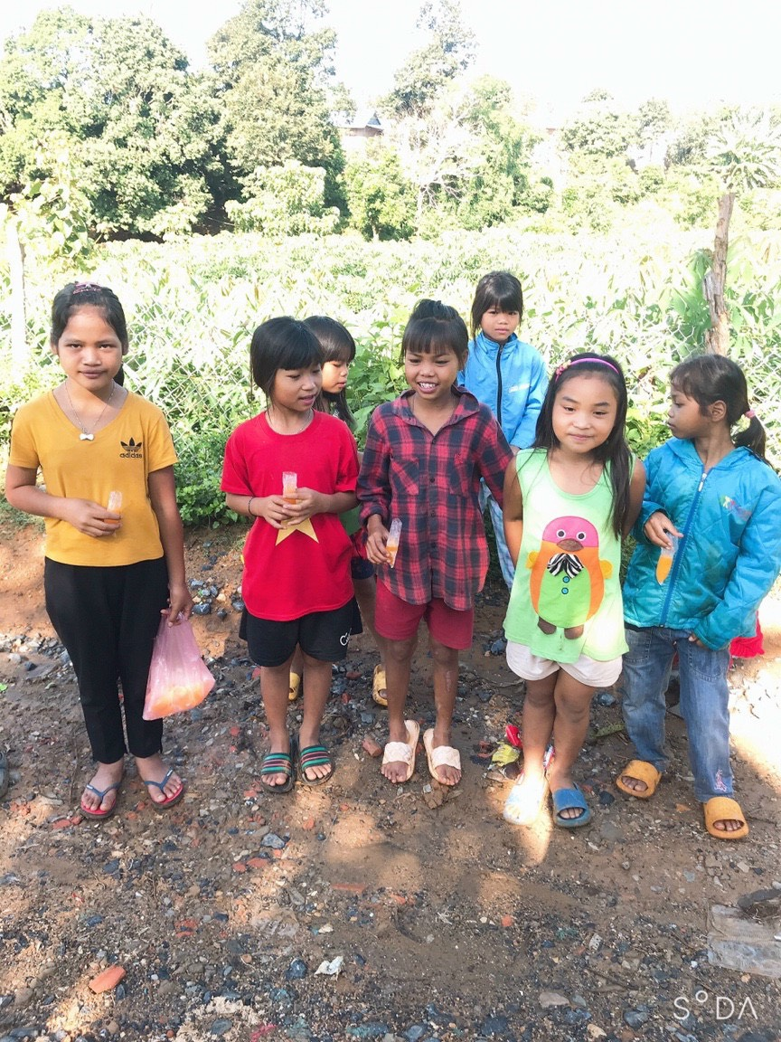
6
Phối hợp các hoạt động ngoài giờ lên lớp để tích lũy vốn hiểu biết, vốn từ ngữ cho học sinh

Slide 24
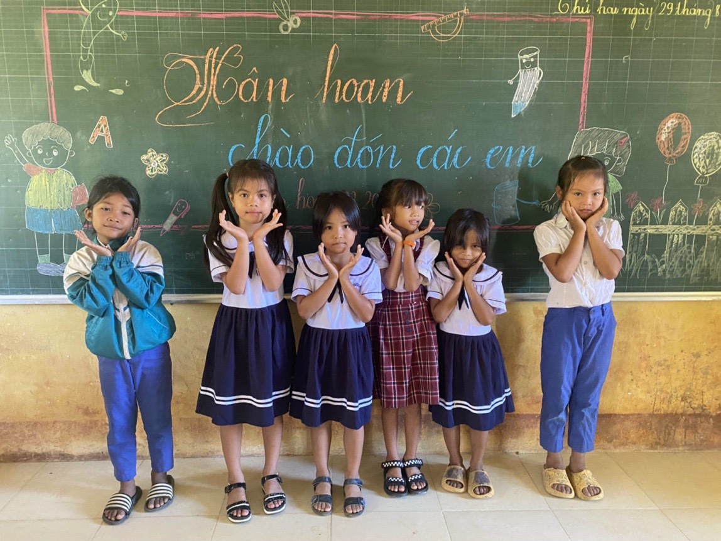
6
Phối hợp các hoạt động ngoài giờ lên lớp để tích lũy vốn hiểu biết, vốn từ ngữ cho học sinh

Slide 25
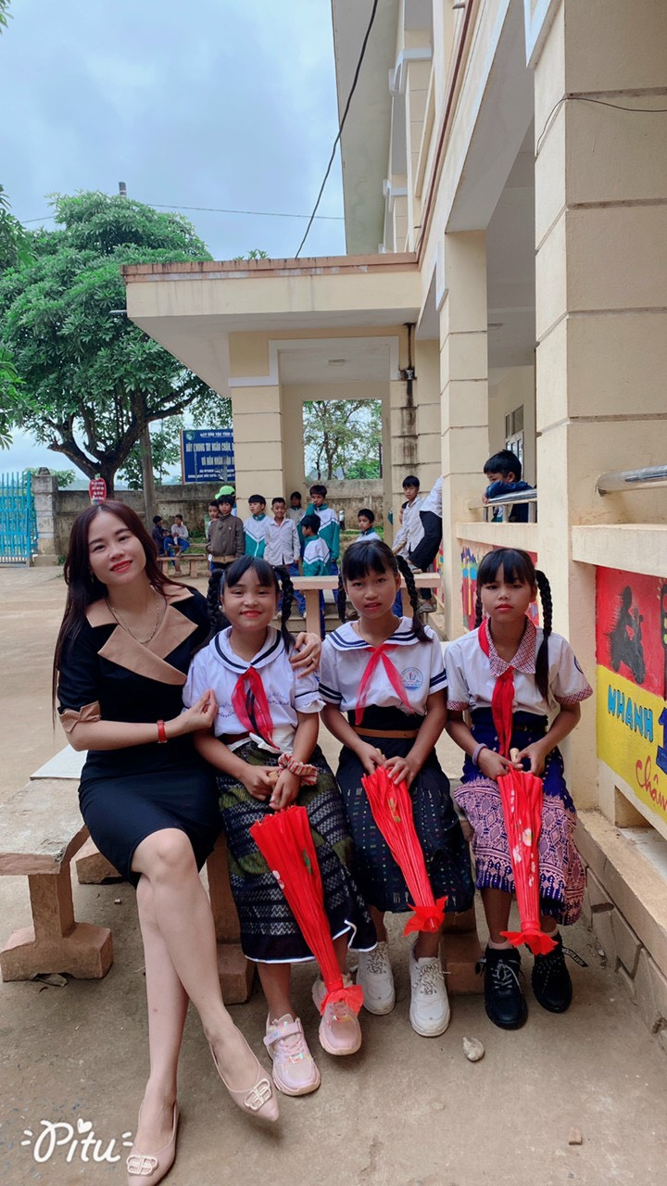
6
Phối hợp các hoạt động ngoài giờ lên lớp để tích lũy vốn hiểu biết, vốn từ ngữ cho học sinh

Slide 26
III. HIỆU QUẢ GIẢI PHÁP
Giáo viên
Học sinh

Slide 27
PHẦN III. HIỆU QUẢ CỦA GIẢI PHÁP
Môn | Sĩ số | Hoàn thành tốt |  | Hoàn thành |  | Chưa hoàn thành
Tập làm văn | 23 | SL | % | SL | % | SL | %
 |  | 11 |  | 12 | 64,3 | 0 | 0

Slide 28

IV. KẾT LUẬN
1
Khả năng áp dụng
2
Điều kiện áp dụng

Slide 29


